Slide 1
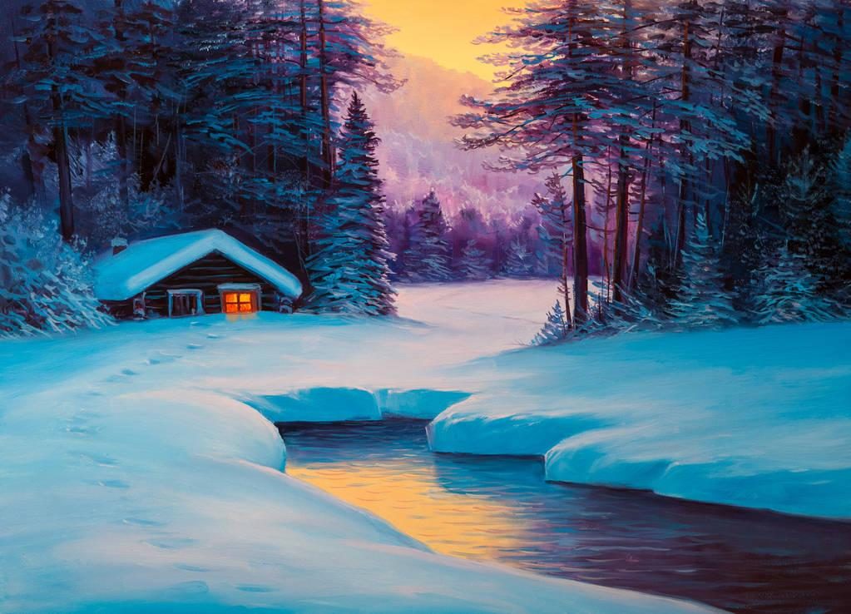
我的寒假作品集 五(2)班乐宇轩

Slide 2
目录
第一部分：本学期的4篇优秀作文
第二部分：《三国演义》读后感
第三部分：作文《我家的年夜饭》
第四部分：记录寒假的不同的生活与见闻（共10个主题）

Slide 3
我的脑白金妈妈
我的妈妈因为比较“老”了，有时会忘记一些事。并且由于“脑白金”是补脑的，就成了“健忘”的代名词了。
有一天，我上学马上就要迟到了，就叫妈妈开电动车送我去上学。我们非常着急的跑到了地下室。正当我们准备开车时，妈妈却说：“不好了，我没有带车钥匙。”妈妈赶忙回家去拿。我在下面感觉度日如年，不！应该是度秒如年。终于，在500“年”后，妈妈下楼来了。虽然车钥匙拿到了，可是我老觉得妈妈身上少了点什么，但又说不出来。我们飞快的把车开到了小区出口处，门卫就把我们拦下了。门卫对我们说：“骑电动车不戴头盔者禁止出入小区！”我这才发现妈妈没有戴头盔。原来，妈妈回家拿车钥匙时，把头盔又落下了。我在小区出口处又等了老妈500“年”后，妈妈还没有来到出口处。我再等了一会儿，终于，妈妈进入了我的视线。原来，妈妈这一次忘记了该走哪号出口。我在一号出口，她却跑到了二号出口去了。我们坐上电动车，飞往学校。尽管是“飞”过去，还是迟到了，被老师说了一顿。哎，谁叫我有一个“脑白金”妈妈呢？
还有一次，妈妈给我办一个什么证，结果最重要的身份证不见了。于是，在家中展开了“地毯式”发掘，连书架上每一本书里面都不放过。你猜最后怎么着？我们居然在饭桌上发现了它。呵呵，原来是妈妈在喝水的时候丢下的，真是滑稽啊！
有一天，妈妈有在找东西了，嘴里嘀咕着：“我新买的书怎么不见了？”哎，你说，我现在要不要去帮帮她找呢？

Slide 4
堵在路上的启发
今天是2020年10月2日，对我来说是个特别的日子。因为今天我们一家6口要回老家。
我们凌晨4点出发，一开始路上很通畅。可是到了5 点的时候，高速上开始堵了起来。我们想绕国道，可是因为妈妈手机位置跟新太慢，我们被堵在了高速上。。“妈呀！”真在看地图的妈妈

Slide 5
目录
第一部分：本学期的4篇优秀作文
第二部分：《三国演义》读后感
第三部分：作文《我家的年夜饭》
第四部分：记录寒假的不同的生活与见闻（共10个主题）

Slide 6
目录
第一部分：本学期的4篇优秀作文
第二部分：《三国演义》读后感
第三部分：作文《我家的年夜饭》
第四部分：记录寒假的不同的生活与见闻（共10个主题）

Slide 7
目录
第一部分：本学期的4篇优秀作文
第二部分：《三国演义》读后感
第三部分：作文《我家的年夜饭》
第四部分：记录寒假的不同的生活与见闻（共10个主题）

Slide 8
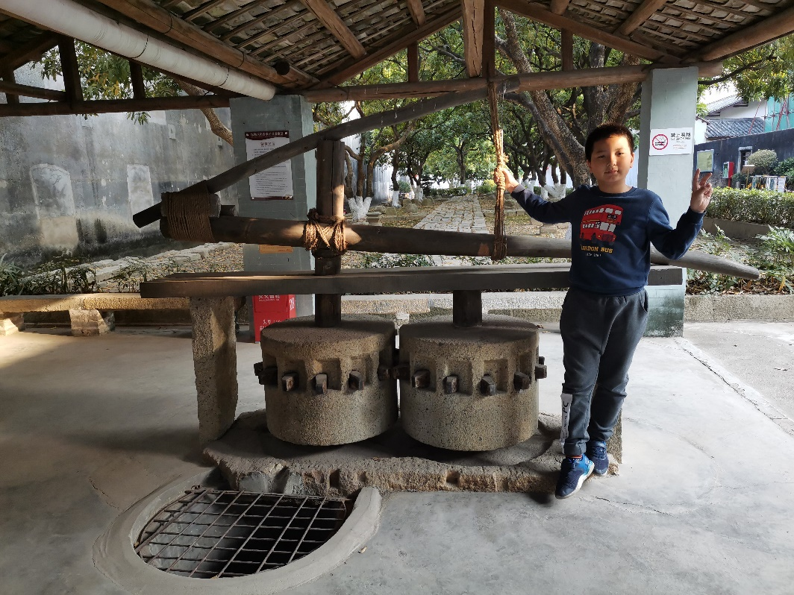
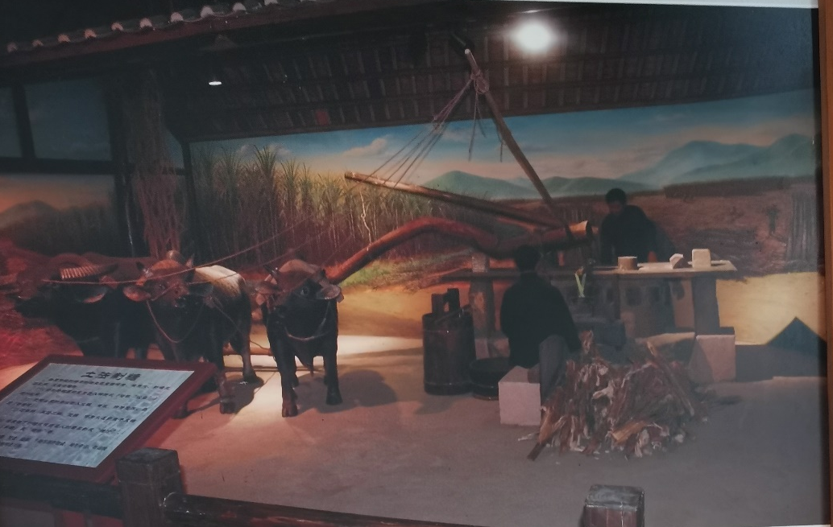
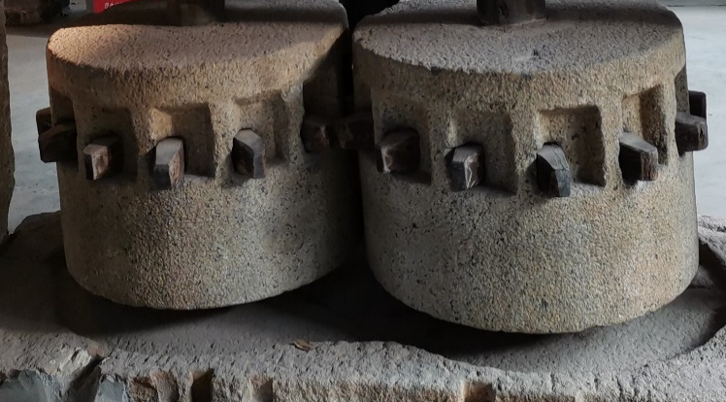
榨糖机
——古人智慧的结晶
今天天气很好，阳光透过鹤湖新居庭院门前的榕树下洒到地板上，我们正玩耍时，忽然发现了一个奇怪的东西出现在我们面前。
我们看了一下简介，原来这就是古时候的榨糖机。它的原理与现在的榨汁机相似。两个石辊(gǔn)中段一周都有木制齿轮，石辊与杠杆相连，由牛拉杠杆带动石辊转动，两石辊之间齿轮下方塞入甘蔗，甘蔗在压榨下会榨出甘蔗汁，甘蔗汁会流到地上的石缸中。
我看完之后，忍不住想到：古人的智慧真的是无穷无尽的呀！在他们那个年代，没有任何高科技物品。中华民族的劳动人民们居然发明了与现代榨汁机极其相似的工具。这令我为自己是中国人感到自豪与骄傲。

Slide 9
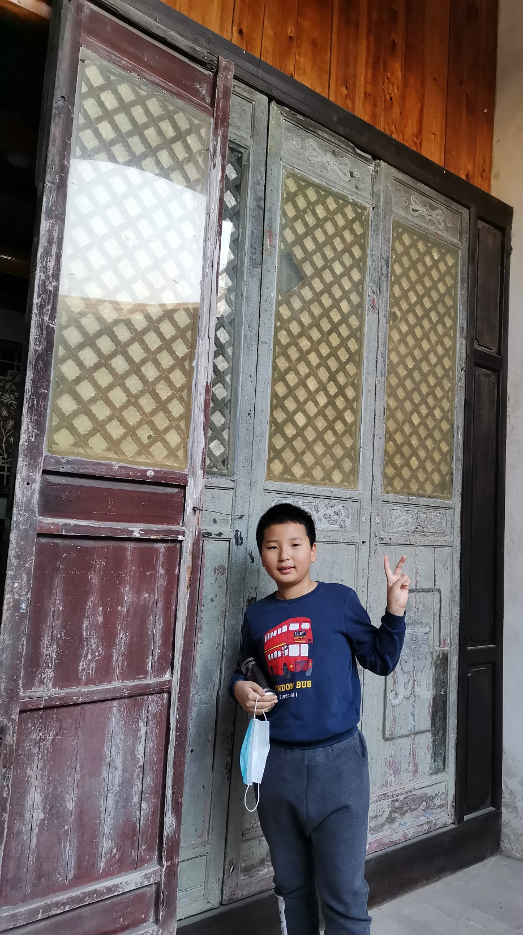
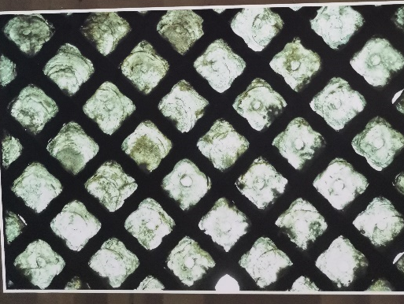
蠡(lí)壳窗
我们继续在鹤湖新居走着走着，忽然发现了一间房间，它上面的窗户的透光材料看起来既不像玻璃，也不像窗纸，我们好奇地去看。
原来，这是一种以打磨成薄片的蠡(一种贝类)壳为窗户的透光材料的窗户，名叫蠡壳窗，民间俗称蚝壳窗，因采用海底贝类的壳而得名。
据记载,蠡壳窗是挑选优质贝壳经手工打磨制成的,工艺比较烦琐,费时费力,当年只有富裕人家才有实力置办。这种窗屏材质稳定,不怕水,不变形,坚固耐用。透过蠡壳窗屏的阳光会被过滤掉紫外线,形成温和典雅的七彩虹光,防止家具晒伤褪色,还具有“透光不透亮”的特点,无需再用窗帘。
我一走进去，就发现：阳光真的太柔和了，还真的在地板上典雅的七彩虹光，让人有足够的光生活，但一点都不刺眼，也太奇妙了！

Slide 10
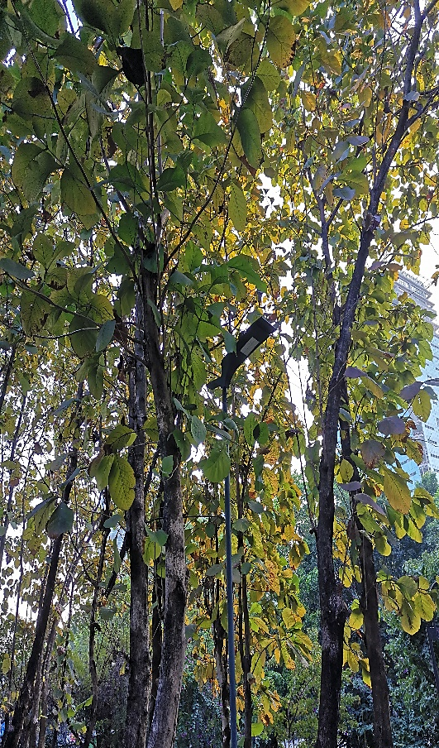
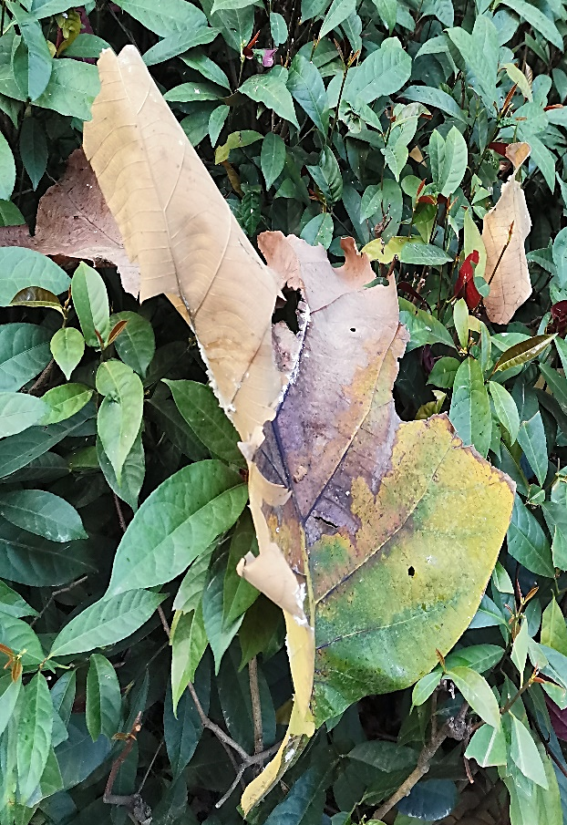
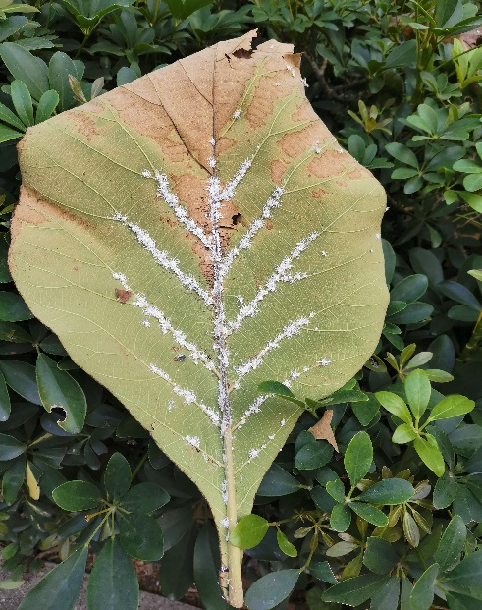
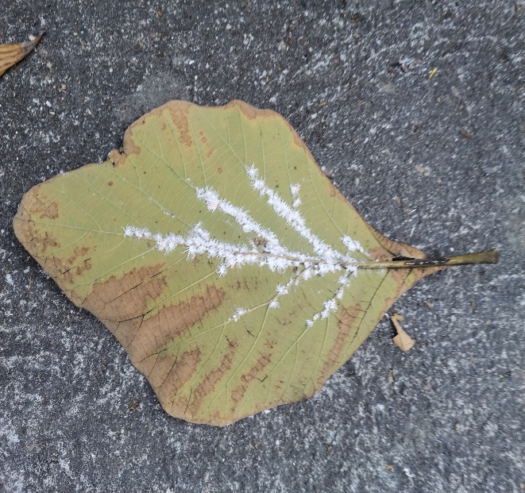
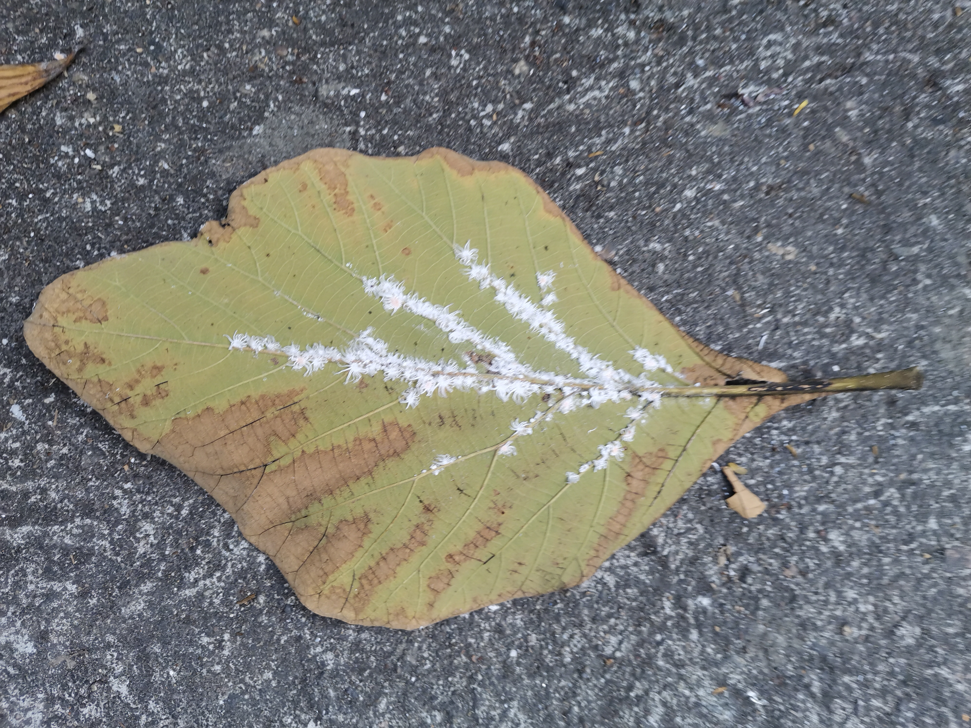
一片又大又丑的叶子
今天下午，天上没有一丝云彩。太阳热烈地照在地上了，在龙岗公园骑车的我忽然发现了地上有一些奇怪的叶子，我赶紧去看。
这些叶子非常大，比大象的耳朵都大。我真想拿起来当扇子用。我放眼望去，发现地上都铺满了这种叶子，就像仙女散花一般。
拿起一片叶子，仔细看，发现叶子上面的叶脉上盖满了看起来毛茸茸的蒲公英一样的小虫子。应该是他把叶子的养分吸走了。我又注意到，叶子枯萎了很久的部分上没有了这种虫子的踪影，却有它存在过的痕迹。而有些枯萎了不久，但已经干掉的部分又还有这种虫子存在、但蒲公英一样的花瓣却掉了许多。说明它们应该不会移动，只会在叶子枯萎之前等死。
那么，这些虫子生存的意义是什么？根据我的一本书上的解释(有可能记错)，一个物种生活在这个世界上，一直繁衍生息，永不灭绝，这就是活着的意义。可是，这种虫子一来到这个世界上，只过一会儿，就离开这个世界。它这是为了什么呢？这个世界上缺一个多一个它又会有什么变化吗？上帝创造的这个世界为什么会多一些东西呢？
哎呀，扯远了，妈妈叫我赶紧走，我就跟着他上山了。

